Slide 1
5. ORGÁNY ROSTLIN A PROSTŘEDÍ
Stavba těla konkrétních druhů rostlin je do značné míry přizpůsobena podmínkám prostředí, ve kterých rostou – nejvýznamnějšími jsou dostupnost vody a světla, specifické adaptace se vytvářejí i za účelem získávání živin
Hydrofyty – vodní rostliny
• přijímání vody a rozpuštěných živin celým povrchem těla, s tím souvisí redukce kořenového systému (úplná redukce => vzplývavé rostliny vůbec nezakořeňují)
• výhodou je velký povrch listů – to je např. případ heterofylie lakušníku, kde plovoucí listy jsou celistvé, zatímco ponořené jsou členěné na čárkovité úkrojky
• tenká pokožka, slabá kutikula – snadný průchod vody, látek a plynů do pletiv
• průduchy u ponořených listů chybí, u plovoucích jsou na svrchní straně
• redukce vodivých pletiv (zejména dřevní části cévních svazků)
• oproti tomu značný rozvoj mezibuněčných prostor – nadlehčování těla rostliny, vytvoření souvislé soustavy mezibuněčných „kanálků“ umožňuje vedení plynů (vzdušné pletivo – aerenchym)
• dýchací kořeny (pneumatofory), mangrovové porosty – viz adventivní kořeny
• helofyty – rostliny zakořeněné v bahně s vystupujícími prýty (kosatec, orobinec)

Slide 2
Hygrofyty – rostliny vlhkých stanovišť
• slabě vyvinutý kořenový systém a dřevní část cévních svazků
• velké listy, pokožka se slabou vrstvou kutikuly, průduchy bývají vyzdviženy nad úroveň pokožky (usnadnění transpirace), ve vlhkém ovzduší častá gutace
Mezofyty – rostliny středně suchých stanovišť
Xerofyty – suchobytné rostliny
• často vystavené zároveň suchým a teplým podmínkám (xerotermofyty)
• dlouhé a hluboko pronikající kořeny
• silná vrstva kutikuly kryje pokožkové buňky, průduchy často vnořeny v pokožce
• mrtvé chlupy na povrchu – snížení výparu, ochrana proti oslunění a zahřívání
• listy kožovité (olivovník), úzké mezibuněčné prostory, vyvinutý sklerenchym
• listy svisle postavené (blahovičník), též SJ orientace => menší osvit (locika)
• svinuté listy stepních trav (unifaciální) – „navrchu“ spodní strana bez průduchů
• sukulence – hromadění vody v dužnatých listech (chylofyly – tlusticovité, aloe) nebo stoncích (chylokauly – kaktusy, pryšce)
• redukce listů, asimilační úlohu přebírá stonek (janovec)
• xeromorfózou jsou v principu i jehlice – malý povrch omezuje výpar v zimě, kdy je omezen příjem vody

Slide 3
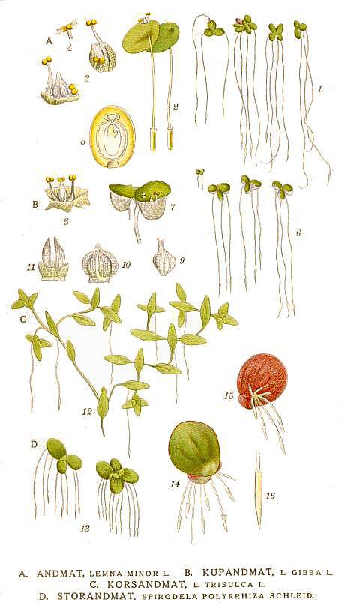
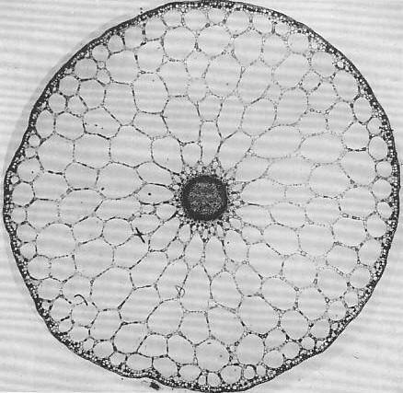
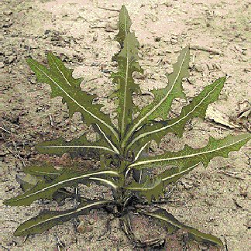
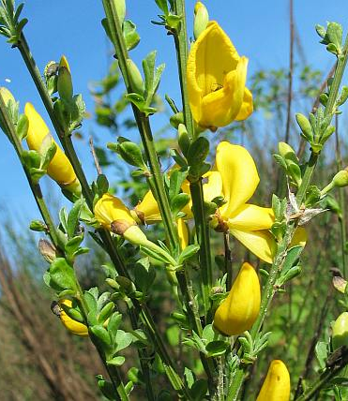
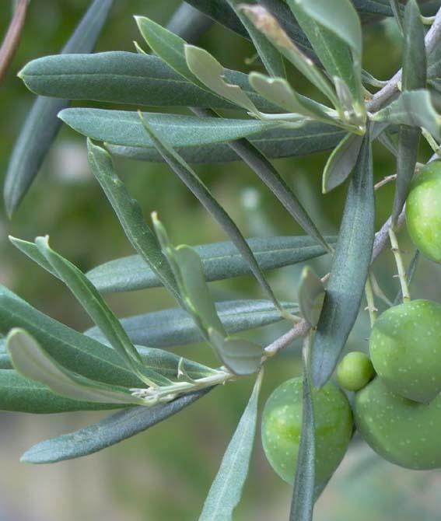

Hippuris vulgaris – prustka obecná
Lactuca serriola - locika kompasová
Černohorský 1964: Základy rostlinné morfologie
http://www.omafra.gov.on.ca/english/crops/facts/03-041.htm
Cytisus scoparius – janovec metlatý
Olea europaea – olivovník
http://www.lucidcentral.org
/keys/aquariumplants2/Aquarium_&_Pond_Plants_of_the_World
/key/Aquarium_&_Pond_Plants/Media/Images/lemna_plate_lge.jpg
http://www.botany.cz/cs/cytisus-scoparius/
http://www.colintlev.net/blogs/default.asp?idB=54&p=6
Vlevo: kořenový systém druhů čeledi Lemnaceae; nahoře: aerenchym ve stonku prustky, orientace listů lociky kompasové; dole: zelené stonky janovce, kožovité listy olivovníku

Slide 4
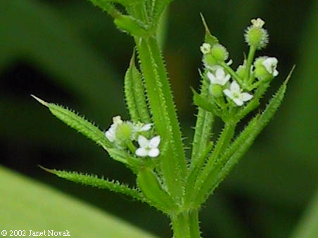
Popínavý růst – pro některé rostliny strategie v „boji o světlo“
• popínavé rostliny – liány – kořenují v zemi a nadzemními částmi se opírají, přichycují nebo ovíjejí kolem opory (jiných rostlin nebo neživých objektů)
– liány úponkové se přichycují úponkami původu listového (hrách), stonkového (réva vinná) nebo kořenového (vanilka)
• nejčastěji se s liánami setkáme v tropech, kde jsou optimální podmínky pro růst stromů, které zachycují značnou část přímého slunečního světla – v tropech jsou běžné liány dřevnaté, u nás jde zejména o byliny
Galium aparine
– svízel přítula
– liány ovíjivé mají ovíjivé stonky, kterými „šplhají“ po své opoře (svlačec, chmel)
– liány opěrné nemusí být přímo popínavými rostlinami, ale opírají se o jiné rostliny svými stonky s pomocí trnů (ostružiník), zpětných výhonů (lilek potměchuť), tuhých chlupů (svízel přítula) nebo se přichycují příčepivými kořeny (břečťan)
http://www.ct-botanical-society.org/galleries/galiumapar.html

Slide 5
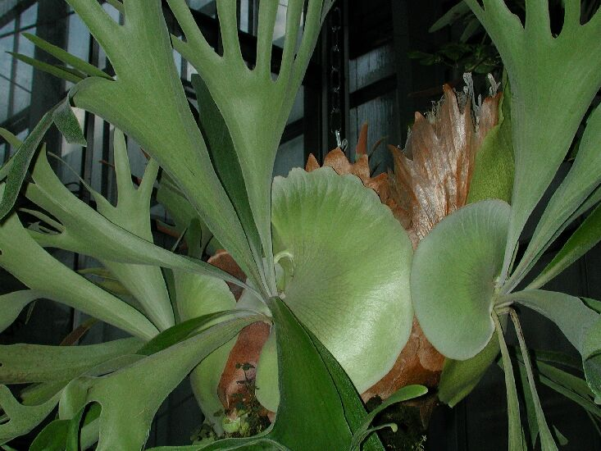
Epifyty – rostliny rostoucí na jiných rostlinách
• nejsou zakořeněny v zemi, ale uchyceny pomocí příčepivých kořenů nebo haustorií (parazitické epifyty, viz dále)
• v našich podmínkách zejména mechorosty (vedle řas, hub a lišejníků) rostoucí na borce dřevin, v tropech běžně i vyšší rostliny
• vzdušné kořeny (viz přeměny kořenů) s velamen – pokožkou z mrtvých buněk, které za deště sají vodu a zásobují jí buňky pod sebou, za sucha představují ochranný obal, který snižuje výpar
– dosáhnou-li vzdušné kořeny země, mohou zakořenit a čerpat živiny ze země
• metamorfózy pro zachycení vody
– stonkové hlízy epifytických orchidejí
– nahloučením spodních částí listů bromélií
vzniká nálevkovitý prostor, v němž se za
deště hromadí voda (kořeny zde potlačeny,
příjem vody absorpčními chlupy)
– rozlišení listů jako v případě kapradiny
Platycerium – parohovité listy zajišťující
asimilaci ční do prostoru, zatímco ploché
a štítovité listy jsou přitisklé k substrátu a hromadí se za nimi humus a vláha
Platycerium sp.
– parožnatka
http://botanika.bf.jcu.cz/morfologie/PlatyceriumCela.jpg

Slide 6
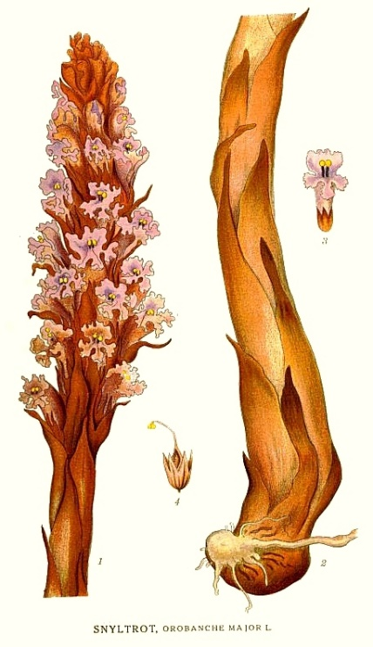
Způsob získávání živin z prostředí – rostliny saprofytické
poloparazitické (hemiparazitické)
parazitické (též holoparazitické)
Poloparazitické rostliny získávají z pletiv hostitele vodu a minerální látky
• na rozdíl od holoparazitů přítomnost asimilačních orgánů, probíhá fotosyntéza
• epifytické druhy jsou taktéž zakotveny haustorii, pronikajícími do dřevní části cévních svazků (Loranthaceae – Loranthus, Viscaceae – Viscum)
• kořenující druhy vytvářejí na kořenech přísavky, kterými se napojují na kořeny hostitelů (Orobanchaceae – Rhinanthus, Pedicularis)
Parazitické rostliny jsou přizpůsobeny získávání živin z hostitelských pletiv
• redukované kořeny, listy a dřevní část cévních svazků, absence fotosyntézy
• tvorba haustorií, pronikajících do cévních svazků hostitele, odkud čerpají nejen vodu a minerální látky (ze dřevní části), ale i asimiláty (z lýkové části)
• zástupci: Orobanchaceae (Orobanche, Lathraea), popínavé Cuscutaceae (Cuscuta)
http://www.zum.de/stueber/lindman/126.jpg

Slide 7
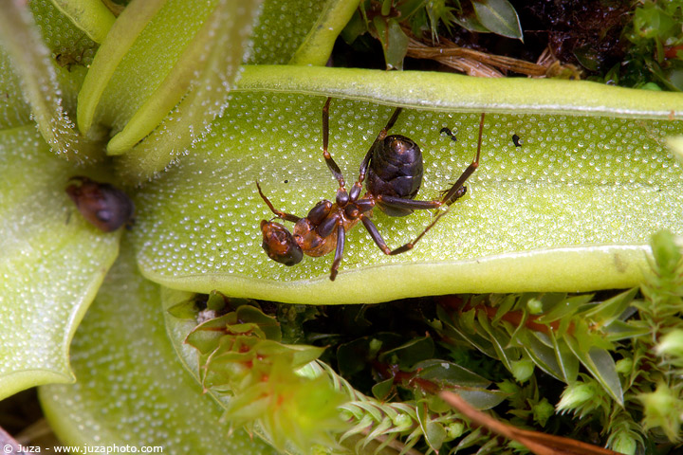
Určitou formou parazitismu je i čerpání živin od mykorhizních partnerů
• monotropoidní mykorhiza (Monotropa) – „zprostředkovaný parazitismus“ prostřednictvím hub, jež čerpají živiny od ektomykorhizních partnerů
• orchideová mykorhiza (Orchidaceae) – v rané fázi vývoje je rostlina závislá na přísunu živin od houby; u nezelených orchidejí tento stav přetrvá celý život
Specifický způsob získávání živin mají masožravé rostliny
• nejde o získávání vody a základních živin (minerálních látek, asimilátů – tyto rostliny jsou normálně zelené a fotosyntetizující), ale o „doplňkovou výživu“
• z živočišných těl tyto jinak autotrofní rostliny získávají zejména bílkoviny
• rostliny hmyzožravé vytvářejí různé typy lapacích zařízení (viz přeměny listu)
• dvojí typ žlázek na listech => produkce látek ke dvěma účelům
– lepkavé výměšky (např. z tentakulí rosnatky) slouží k zachycení hmyzu
– digesční (vstřebávací) žlázky produkují proteolytické enzymy, potřebné k rozložení bílkovin hmyzího těla
Pinguicula leptoceras: stopkaté žlázy uvolňují lepkavý výměšek, přisedlé žlázy na povrchu listu produkují trávicí enzymy
http://www.juzaphoto.com/eng/galleries/flora-carnivorous_plants.htm

